Slide 1


Arduino I – Einführungskurs
17. August 2026
Christian Walther
Jonathan Landolt
Notes:
Eintreffen, Kits auspacken
Dauer: 3.5h, nach Belieben bis 4h
Vorstellungsrunde: Erfahrung mit Elektronik, Programmieren? Konkretes Arduino-Projekt geplant?

Slide 2
Agenda
Was ist ein Mikrocontroller, was ist Arduino?
Loslegen mit Software-Installation
Refresher Elektrizitätslehre
Digitale und analoge Inputs und Outputs
Kommunikation mit dem Computer
Töne erzeugen, Servo ansteuern
Ausblick

Slide 3
Was ist ein Mikrocontroller?
Einsatz von programmierbaren digitalen Rechnern:
Personal Computer
oder Mobilgerät
Desktop, Laptop, Spielkonsole, Tablet, Smartphone, Raspberry Pi
Allzweck-Gerät
viel Rechenleistung und Speicherplatz
Mikroprozessor
Embedded-System
Digitaluhr, Kaffeemaschine, Verkehrsampel, Zahnbürste
optimiert für einen Zweck
klein und billig
alles nötige in einem Baustein
Mikrocontroller

Slide 4
Mikrocontroller interagieren mit der Welt
Sensoren
Taste
Drehknopf
Lichtsensor
Thermometer
Mikrofon
Aktoren
Lampe
Anzeige
Motor
Heizung
Lautsprecher
Mikro-
controller
(MCU, µC)
INPUT
OUTPUT

Slide 5
Mikrocontroller interagieren mit der Welt
Mikro-
controller
(MCU, µC)
Sensoren
INPUT
OUTPUT
Aktoren
Programm
GPIO Pin
General Purpose
Input/Output
+5V
OUT
GND
IN
Notes:
GPIO-Pins sind auf Arduino-Platine mit Buchsenleisten verbunden

Slide 6
Was ist Arduino?
Ein Projekt mit dem Ziel, Bastlern, Künstlern und anderen Nicht-Ingenieuren den Einsatz von Mikrocontrollern zu ermöglichen.
  Produkte (open source)
    Boards
    Entwicklungsumgebung (IDE, Integrated Development Environment)
  Community
    Foren, Tutorials etc.
      http://forum.arduino.cc
      http://playground.arduino.cc
    Software-Erweiterungen: Libraries
    Hardware-Erweiterungen: Shields
Notes:
Board mit Atmega 328P, es gibt andere, Uno ist älter, einfacher, robuster, Open-Source-Hardware
IDE, open source, funktioniert auch mit Boards anderer Hersteller

Slide 7
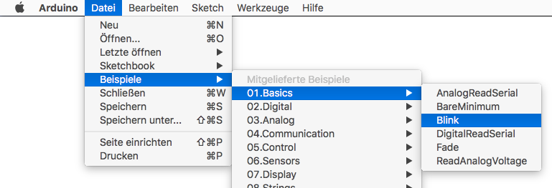
Entwicklungsumgebung (IDE) installieren
Beispielprogramm «Blink» laden
  https://www.arduino.cc/en/software
  Projektbuch S. 16
  Sprache umschalten: File ▸ Preferences (Windows)
  Arduino ▸ Preferences (Mac)
  Projektbuch S. 18
Notes:
Knopf «Hochladen» übersetzt das Programm in maschinenlesbaren Binärcode (von da kommen die Fehlermeldungen) und überträgt es.
Die Übersetzung ist eine Einbahnstrasse, man kann kein Programm aus dem Arduino zurücklesen und in menschenlesbare Sprache zurück übersetzen. Sketches deshalb immer speichern.

Slide 8
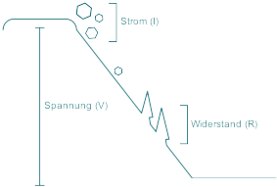
Stromkreise
Strom
I = 30 mA
Potential
+5 V
+
Strom-
quelle
Last,
Verbrau-
cher
Spannung
U = 5 V
–
0 V, GND
I = 30 mA
Projektbuch S. 21
Notes:
Strom fliesst im Kreis, überall entlang einer Leitung gleich viel, es geht nichts verloren
Spannung wird gemessen zwischen zwei Punkten, analog zu Höhenunterschied im Gelände-Modell des Projektbuchs
Bequemer: Potential an einem Punkt, erreicht durch Festlegen eines Nullpunkts (Ground), analog zu Höhe über Meer im Gelände

Slide 9
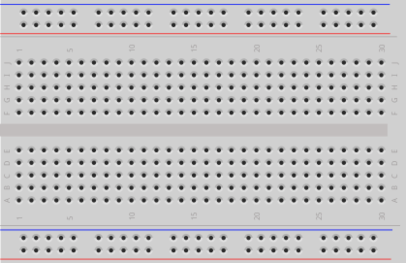
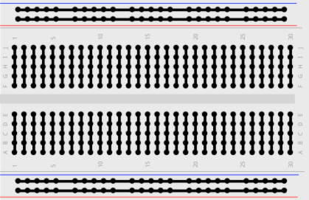
Steckbrett (Breadboard)

Slide 10
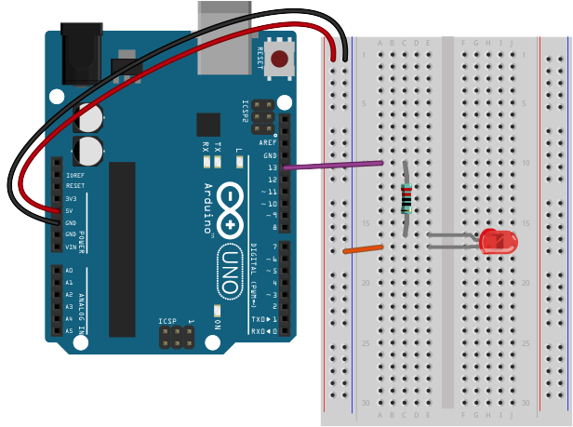
Blink mit externer LED: Digitaler Output
D13
Arduino
Vorwiderstand
220 Ω
rot rot braun gold
rot rot schwarz schwarz braun
Leuchtdiode
Light Emitting Diode
negativer Anschluss (Kathode):
kürzeres Bein,
flache Gehäuseseite
GND
Notes:
Wichtig bei LEDs:
Vorwiderstand, sonst fliesst zu viel Strom und zerstört die LED
Richtig herum einbauen, falsch herum geht nichts kaputt, aber sie leuchtet nicht
Steckbrett so orientieren wie hier gezeigt, um Verwirrung zu vermeiden.

Slide 11
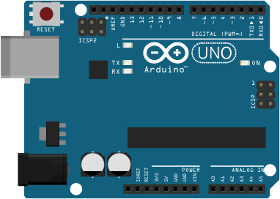
Digital und Analog
Digitales Signal
5V, ein, wahr, 1, high
0V, aus, falsch, 0, low
Digital Output
Digital Input
Analoges Signal
Analog Input
5V
4
3
+5V
2
OUT
1
GND
0V
IN

Slide 12
Programmstruktur
// the setup function runs once when you press reset or power the board
void setup() {
// initialize digital pin LED_BUILTIN as an output.
pinMode(LED_BUILTIN, OUTPUT);
}
// the loop function runs over and over again forever
void loop() {
digitalWrite(LED_BUILTIN, HIGH); // turn the LED on (HIGH is the voltage level)
delay(1000); // wait for a second
digitalWrite(LED_BUILTIN, LOW); // turn the LED off by making the voltage LOW
delay(1000); // wait for a second
}
Funktion
Kommentar
Funktions-
aufruf
{ } fasst Befehle zu Block zusammen
Leerzeichen und Einrückung sind optional
Gross-/Kleinschreibung beachten
; schliesst Befehl ab
https://www.arduino.cc/reference
Projektbuch S. 38

Slide 13
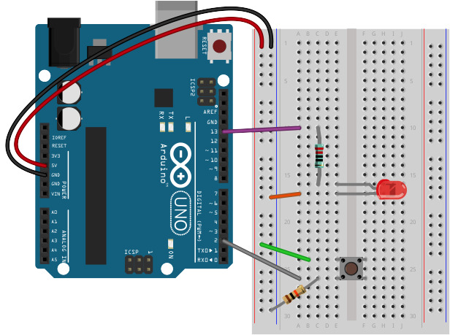
Digitaler Input
void setup() {
pinMode(2, INPUT);
pinMode(13, OUTPUT);
}
void loop() {
int switchState = digitalRead(2);
if (switchState == HIGH) {
digitalWrite(13, HIGH);
delay(200);
digitalWrite(13, LOW);
delay(200);
}
else {
digitalWrite(13, LOW);
}
}
braun schwarz orange gold (10 kΩ)
braun schwarz schwarz rot braun

Slide 14
Digitaler Input
+5V
D2
Arduino
Pull-Down-
Widerstand
10 kΩ
braun schwarz orange gold
braun schwarz schwarz rot braun
GND
Input-Pin darf nicht unverbunden sein, sonst liest er undefinierte Werte. Projektbuch S. 37

Slide 15
Digitaler Input
void setup() {
pinMode(2, INPUT);
pinMode(13, OUTPUT);
}
void loop() {
int switchState = digitalRead(2);
if (switchState == HIGH) {
digitalWrite(13, HIGH);
delay(200);
digitalWrite(13, LOW);
delay(200);
}
else {
digitalWrite(13, LOW);
}
}
Variable
Datentyp: int = Ganzzahl
gültig innerhalb des nächstäusseren {}-Blocks
=: Zuweisung
Entscheidung
wenn/dann/sonst
==: Vergleich
Projektbuch S. 38–42

Slide 16
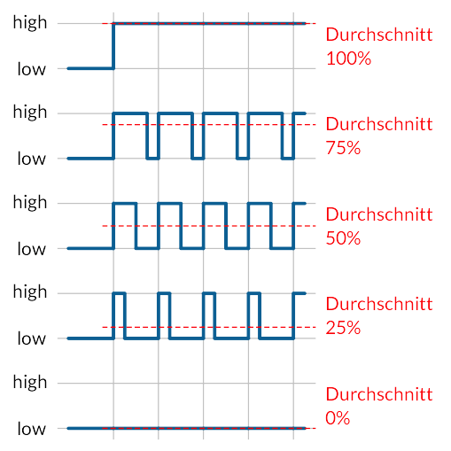
PWM-Output
Pulse-Width Modulation:
Spannung zwischen low und high simuliert durch schnelles Blinken
feste Frequenz (~490 Hz), variable Pulsbreite
vom Mikrocontroller in Hardware implementiert auf mit ~ markierten Pins
analogWrite(pin, duty) nimmt Wert zwischen 0 (immer aus) und 255 (immer ein), 128 = 50%
Projektbuch S. 57
Notes:
LED halb-hell leuchten oder Motor halb-schnell drehen lassen: wie geht das, wenn der Mikrocontroller nur ein und aus kann?
Blinken, schneller als das Auge oder der Motor folgen kann, so dass ein Durchschnittswert resultiert: je grösser der Ein-Anteil der Periode, desto heller.
Die Technik heisst Pulsbreitenmodulation und wird so häufig benötigt, dass der Mikrocontroller sie in Hardware kann, so dass nicht jedes Ein- und Ausschalten programmiert werden muss wie beim Blink-Programm, sondern der Output von selber blinkt, während das Programm andere Dinge tun kann.

Slide 17
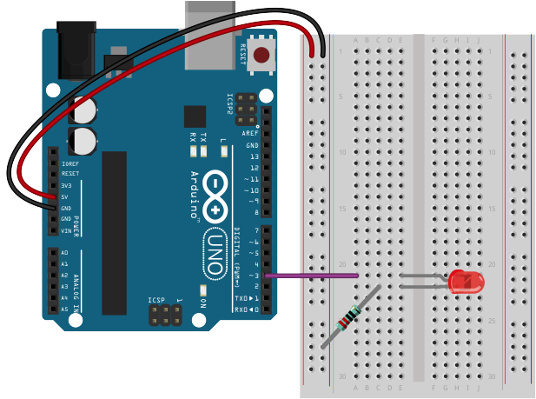
PWM-Output
void setup() {
pinMode(3, OUTPUT);
}
void loop() {
int brightness = 0;
while (brightness < 255) {
brightness += 51;
analogWrite(3, brightness);
delay(200);
}
while (brightness > 0) {
brightness -= 51;
analogWrite(3, brightness);
delay(200);
}
}
Notes:
Neues im Programm:
while-Schleife: Block wird so lange wiederholt, wie die Bedingung erfüllt ist
brightness += 51: Abkürzung für brightness = brightness + 51, ebenso -=

Slide 18
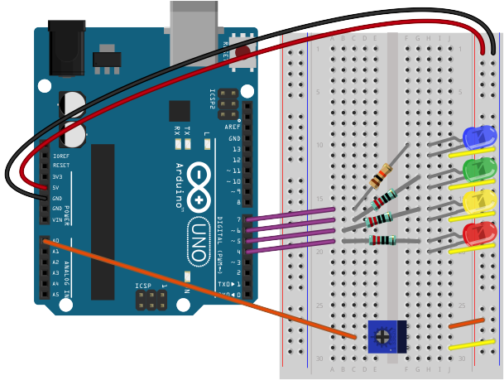
Analoger Input
void setup() {
pinMode(A0, INPUT);
pinMode(4, OUTPUT);
pinMode(5, OUTPUT);
pinMode(6, OUTPUT);
pinMode(7, OUTPUT);
}
void loop() {
int value = analogRead(A0);
digitalWrite(4, value > 200);
digitalWrite(5, value > 400);
digitalWrite(6, value > 600);
digitalWrite(7, value > 800);
}
Potentiometer
value = 0 … 1023
0 V 5 V
Projektbuch S. 47, 69
Notes:
Analoge Sensoren messen kontinuierliche Werte und setzen sie in kontinuierliche Spannung, z.B. zwischen 0 V und 5 V um.
Mikrocontroller hat ADCs um damit umzugehen.
Potentiometer als analoger Sensor: verstellbarer Widerstand, so aufgebaut, wie sein Schaltsymbol zeigt

Slide 19
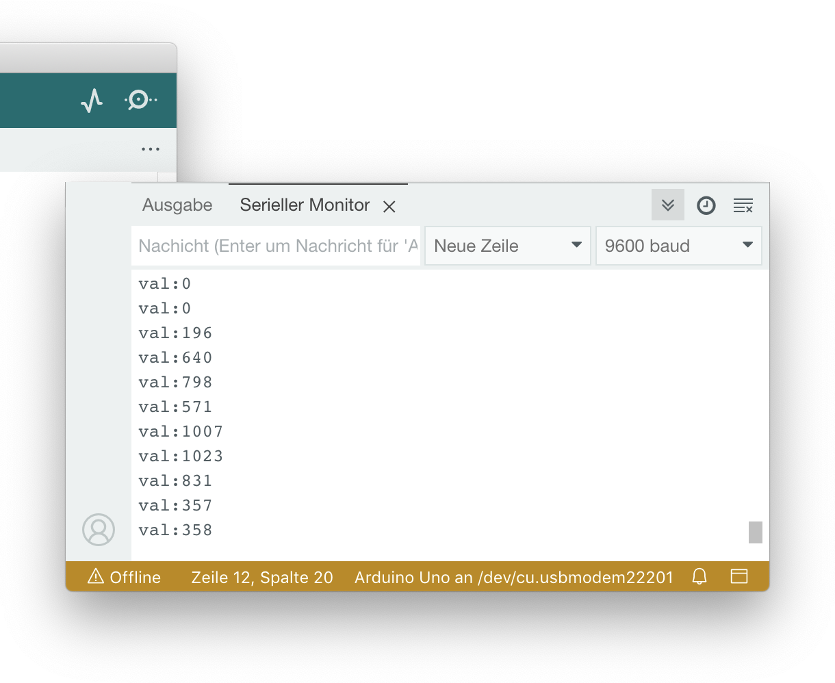
Serieller Monitor
void setup() {
pinMode(A0, INPUT);
pinMode(4, OUTPUT);
pinMode(5, OUTPUT);
pinMode(6, OUTPUT);
pinMode(7, OUTPUT);
Serial.begin(9600);
}
void loop() {
int value = analogRead(A0);
Serial.print("val:");
Serial.println(value);
digitalWrite(4, value > 200);
digitalWrite(5, value > 400);
digitalWrite(6, value > 600);
digitalWrite(7, value > 800);
delay(200);
}
Projektbuch S. 47
Notes:
TX-LED leuchtet, wenn Daten übertragen werden
Serielle Verbindung für Programm-Upload und Monitor läuft über Pins 0 und 1 (RX/TX), deshalb diese nicht als Input/Output verwenden, wenn der serielle Monitor verwendet wird.

Slide 20
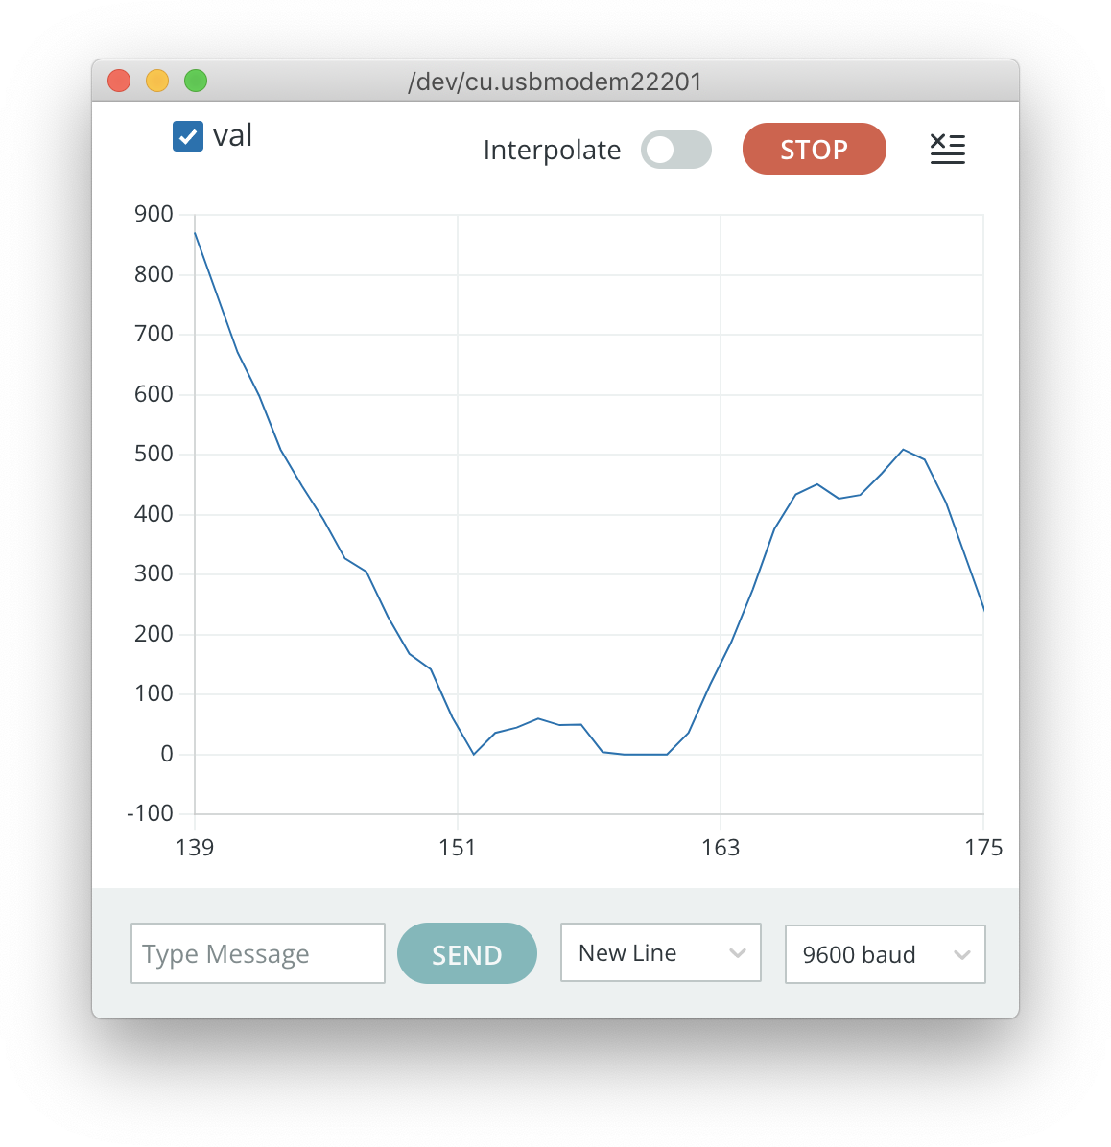
Serieller Plotter
Werkzeuge ▸ Serieller Plotter
wichtig: kein Abstand
Serial.print("val:");
Serial.println(value);

Slide 21
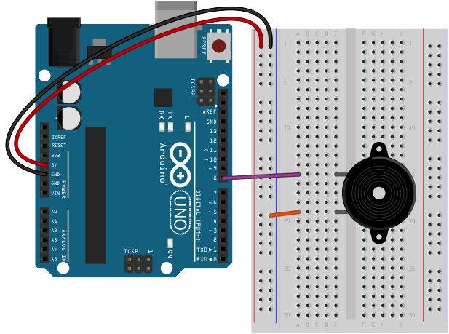
Töne erzeugen
void setup() {
}
void loop() {
tone(8, 440, 200);
delay(200);
tone(8, 550, 100);
delay(100);
tone(8, 587, 100);
delay(100);
tone(8, 660, 100);
delay(1600);
}
tone(pin, frequency, [duration])
https://www.arduino.cc/reference/en/language/­functions/advanced-io/tone/
Projektbuch S. 75, 83
Notes:
Programm läuft nach Aufruf von tone() sofort weiter, es wird nicht auf das Ende des Tons gewartet – deshalb zusätzliches delay()
Weitere Spezialitäten zu beachten: siehe Referenz

Slide 22
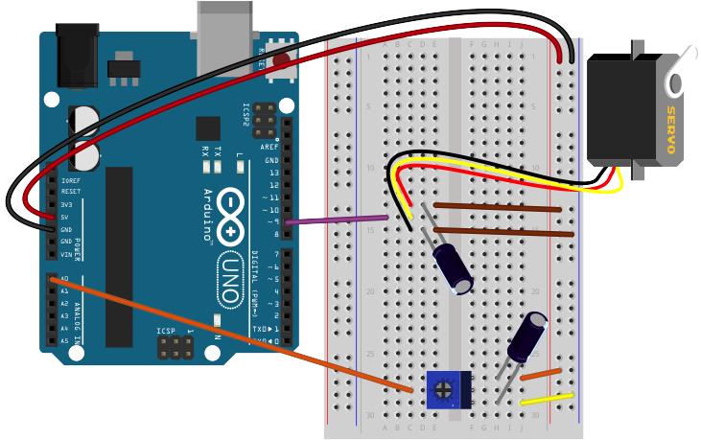
Servo ansteuern (Buch Projekt 05)
Programm:
Datei ▸ Beispiele
▸ 10.StarterKit_BasicKit
▸ p05_ServoMoodIndicator
Elektrolyt-Kondensator
richtig herum anschliessen!
Minus-Markierung beachten.
Projektbuch S. 68–71

Slide 23
Ausblick
Kontrollstrukturen: mit if und while geht alles, manchmal ist for, switch, do while bequemer
Logische Verknüpfungen: Und, Oder, Nicht
Datentypen: was sind die Limiten von int, was gibts sonst noch? Ganzzahlen, Kommazahlen, Zeichenketten
Mathe: Modulo, Bitmanipulation, Zufallszahlen, Trigonometrie
Arrays: mehrere Werte in einer Variable
Funktionen schreiben und verwenden
Libraries verwenden
Im Übrigen: die Sprache ist (fast) C++, es gilt jede C- oder C++-Referenz
Mehr Sensoren: Licht, Temperatur (analog/digital), Feuchte, Distanz, Beschleunigung, Magnetfeld
Mehr Aktoren: Servo, DC-Motor, Schrittmotor, LCD-Anzeige, LED-Strips, Relais
Mit anderer Hardware sprechen: Real-Time Clock, RFID, SD-Karte, GPS, Internet

Slide 24
Präsentationsfolien:
https://github.com/fablabwinti/workshop-arduino-1/blob/master/ArduinoI.pdf

Slide 25
Quellennachweis:
Arduino-Uno-Foto von www.arduino.cc, CC BY-SA 3.0
Felssturz-Illustration aus dem Arduino-Projektbuch, © Arduino Srl., CC BY-NC-SA 3.0
Schaltungsskizzen erstellt mit Fritzing (http://fritzing.org), CC BY-SA 3.0
© 2017–2026 Christian Walther ‹cwalther@gmx.ch›, FabLab Winti (www.fablabwinti.ch), CC BY-SA 4.0

